Slide 1

TRANSMISIÓN
DE DATOS
Sebastián López Arias
Ingeniero Electricista
Esp. Mercados de Energía
Esp. Dir Producción y Operaciones
Esp. Desarrollo de software
Ms. Ingeniería eléctrica
Ms. Sistemas Energéticos
slopez@umanizales.edu.co

Slide 2

Objetivo general
El desarrollo de la informática ha significado cambios extraordinarios para los negocios, la industria, la ciencia y la educación. Los desarrollos tecnológicos han hecho posible que los enlaces de comunicaciones puedan transmitir señales rápidas, confiables y con mayores capacidades.
Brindar al alumno los conocimientos fundamentales de la lógica de funcionamiento de los sistemas de telecomunicación usados para transmisión de datos.

Slide 3

Contenido
Unidad 1. Introducción a la transmisión de datos
Conceptos básicos y terminología
Componentes básicos
Tipos de transmisión de datos
Tipos de datos y codificación de datos
Analógico vs digital
Técnicas de codificación y modulación
Medios de transmisión
Anchos de banda
Detección y corrección de errores
Técnicas de control de flujo

Slide 4
Contenido
Unidad 2. Transmisión de datos digitales
Modulación digital
Técnicas de multiplexación
Sincronización
Ethernet
Direccionamiento lógico
Entrega, reenvío, encaminamiento
Mecanismos de alta disponibilidad y tolerancia a fallas
Manejo de sesiones
Calidad de servicio

Slide 5
Contenido
Unidad 3. Seguridad en la transmisión de datos
Amenazas a la seguridad de la transmisión de datos
Criptografía clásica
Criptografía moderna
Cifrado simétrico
Cifrado asimétrico
Funciones hash
Infraestructura PKI

Slide 6
Contenido
Unidad 4. Aplicaciones y tendencias futuras
Aplicaciones prácticas de la transmisión de datos
Transmisión de voz, datos y video
Redes de sensores IoT
Fundamentos de IPv6
Tendencias futuras en transmisión de datos

Slide 7
Contenido
Unidad 2. Aplicaciones y tendencias futuras
Aplicaciones prácticas de la transmisión de datos
Tendencias futuras en transmisión de datos
Transformación digital

Slide 8
Objetivos específicos
Comprender los principios fundamentales de la transmisión de datos aplicado al análisis y diseño de soluciones de telecomunicaciones
Entender los conceptos de codificación, digitalización y modulación, aplicados a sistemas de transmisión de datos
Diseñar infraestructura de telecomunicaciones basadas en la aplicación de estándares
Identificar y corregir problemas típicos presentes en transmisión de datos

Slide 9
Objetivos específicos
Aplicar conceptos de transmisión de datos para garantizar sistemas de red eficientes a través de estrategias de calidad del servicio, detección y corrección de errores y garantía de ancho de banda
Analizar el concepto de socktes (intercambio de información entre procesos no relacionados) para garantizar entornos de comunicación multiusuario y multiproceso
Aplicar estrategias que garanticen sistemas de comunicaciones seguras a través de la confidencialidad e integridad
Transformación digital

Slide 10
Evaluación
Actividad | Porcentaje %
Parcial 1 | 30
trabajo preliminar | 35
Trabajo final | 35
Total | 100

Slide 11
Bibliografía
  Transmisión de datos y redes de comunicaciones.
Behrouz Forouzan. Mc Graw Hill, 2007
  Redes y Seguridad.
Matías Katz. Alfaomega, 2013
  Comunicaciones y redes de Computadores.
William Stallings. Prentice Hall, 2004
  Telecomunicaciones, Tecnologías, redes y servicios.
  José Manuel Huidobro. RaMa, 2014

Slide 12
Bibliografía
  Comunicaciones digitales.
Sarrablo Ramírez, 2016
  La transmisión en las redes de datos.
Castaño, C., Martín, M., & Santos, 2016
  Internet de las cosas.
Guerrero, I.P., 2015
  Redes de computadoras.
    Tenembaum Wetherall., 2012

Slide 13
Ejercicio Preliminar
Presentación trabajo preliminiar 35%.
  Revisando, eligiendo y pensando estratégicamente en los desafíos de la transformación digital, así como el uso de herramientas digitales para la solución y/o incremento de la capacidad productiva empresarial, la toma de decisiones informadas, y demás aspectos relevantes en el mundo corporativo, va a tomar la base de datos seleccionada con algún tema de su interés, diseñe el plan de pruebas de usuario (preguntas de negocio) que le gustaría resolver.
  Tome la pregunta de negocio que considere más relevante resolver (mínimo 5 atributos), defina el caso y presente la estructura de información y funcionamiento de la empresa.
  Tiempo presentación preliminar: 15 minutos
  Tiempo presentación definitiva: 15 minutos
  https://statistics.cepal.org/portal/cepalstat/index.html?lang=es
  https://datos.bancomundial.org/
  https://www.datos.gov.co/
  https://www.simem.co/
  https://sui.superservicios.gov.co/Datos-abiertos

Slide 14
Unidad 1: Introducción a la transmisión de datos
  Transmisión de datos y las redes cambiando la forma de hacer negocios.
  Toma de decisiones acertadas.
  Tecnología permite transmitir señales rápidamente y con mayor capacidad.
  Intercambio de texto, audio y video entre cualquier parte del mundo.
  Acceso a internet para descargar y cargar información de forma rápida y exacta en cualquier momento.
  Transmisión de datos, redes, internet, protocolos y estándares de comunicación.

Slide 15
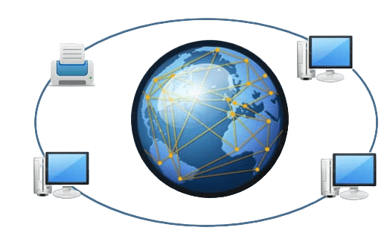

Transmisión de datos
Comunicación: Local o Remota.

Slide 16
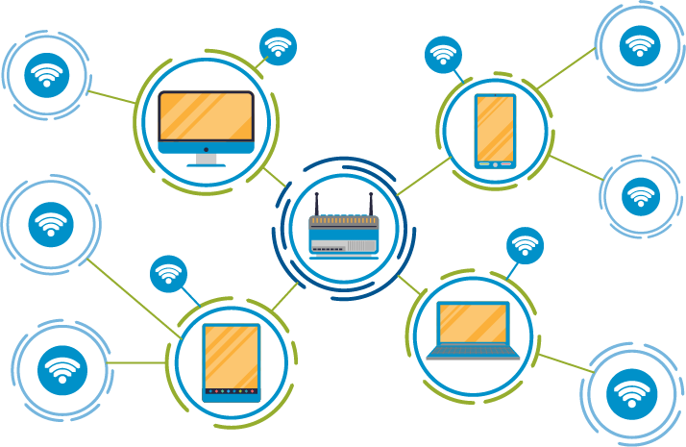
Fundamentos transmisión
TRANSMISIÓN DE DATOS
Datos: Se refiere a hechos, conceptos o instrucciones presentados en cualquier formato acordado entre las partes.
Transmisión de Datos: Intercambio de datos a través de un sistema de comunicación, formado por hardware y software.

Slide 17



Características de la transmisión de datos
Telecomunicación: Comunicación a distancia
Griego: Lejos
Entrega: Destino correcto
Exactitud: Sin alteración
Puntualidad: Transmisión en tiempo real
Jitter: Retardo variable, retardos disparejos en datos (mala calidad)

Slide 18
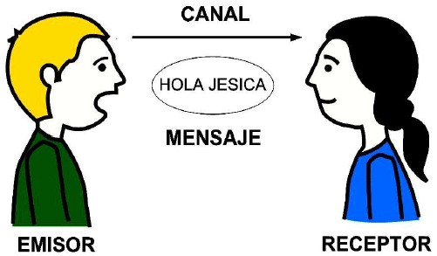
Características de la transmisión de datos
TRANSMISIÓN DE DATOS
COMPONENTES
Emisor
Receptor
Mensaje (texto, números, gráficos, audio y video)
Medio (cable par trenzado, cable coaxial, fibra óptica, ondas de radio)
Protocolo (idioma)

Slide 19
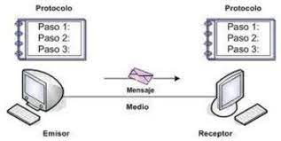
Representación de datos
Texto
Números
Imágenes
Audio
Video

Slide 20
Representación de datos
Texto:
  Patrón binario (0s y 1s) -----> 8 bits (1 byte)
  Código: conjunto de patrones binarios
  Unicode: 32 bits para representar un símbolo
Números:
  Se convierten directamente en binarios para operar matemáticamente
Imágenes:
  Representada como patrones de bits (0,1)
  Compuesta por matriz de pixeles
  Pixel = punto
  A cada pixel se le asigna un patrón de bits – negro 00, gris claro 01, gris oscuro 10, blanco 11
  Se pueden representar por RGB (rojo, verde, azul), YCM (amarillo, cian, magenta)
  Se mide la intensidad de cada color y se asigna un patrón de bits

Slide 21
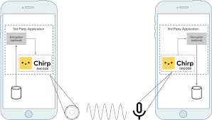
Representación de datos
Audio:
  Señal continua, no discreta
Video:
  Continua: Cámara TV
  Discreta: Combinación de imágenes
Audio y Video
Naturaleza Continua

Slide 22
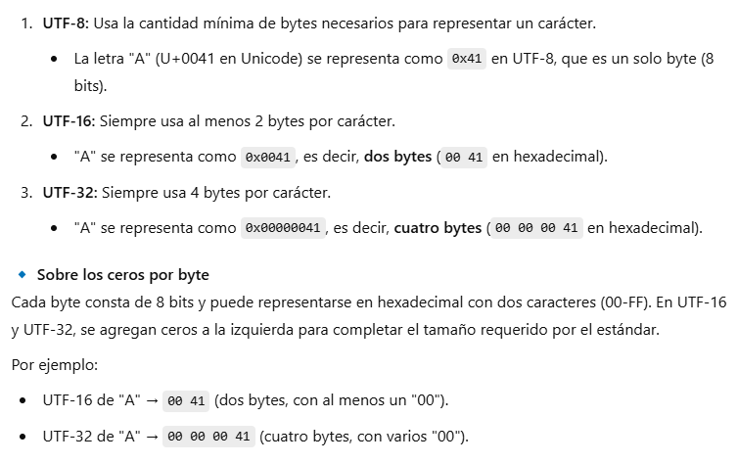
Representación de datos
Unicode de 32 bits (UTF-32)
Unicode es un estándar de codificación diseñado para soportar el uso de texto y símbolos de todos los sistemas de escritura del mundo. Cada carácter en Unicode es asignado a un punto de código único. Los puntos de código se pueden representar en diferentes formatos de codificación, y una de las representaciones más comunes es UTF-32.
UTF-32 es una codificación de caracteres en la que cada carácter Unicode es representado por un valor fijo de 32 bits (4 bytes). Esto permite un acceso directo y simple a los caracteres, ya que cada punto de código tiene el mismo tamaño. Características claves:
  Tamaño Fijo: Cada carácter (característica) ocupa exactamente 4 bytes. Esto hace que la manipulación de cadenas sea más simple porque puedes calcular fácilmente la posición de un carácter basado en su índice.
  Espacio: Debido a su tamaño fijo de 4 bytes por carácter, UTF-32 no es eficiente en términos de espacio comparado con otras codificaciones como UTF-8 y UTF-16, especialmente para textos que consisten principalmente en caracteres del alfabeto latino.
  Simplicidad: La codificación fija simplifica el procesamiento de texto, ya que no requiere desambiguar entre diferentes tamaños de caracteres, como ocurre con UTF-8 y UTF-16.
  Rango de Codificación: UTF-32 puede representar cualquier punto de código Unicode, que actualmente va desde U+0000 hasta U+10FFFF.
Ejemplo: Mínimo se usan dos ceros por byte
Codificar el carácter "A" (U+0041) en diferentes formatos Unicode:
UTF-8: 0x41 (1 byte) Usa la cantidad mínima de bytes, 1 en este caso.
UTF-16: 0x0041 (2 bytes) Siempre usa al menos 2 bytes.
UTF-32: 0x00000041 (4 bytes) Usa 4 bytes para todos los caracteres.

Slide 23
Representación de datos
Unicode de 32 bits (UTF-32) Ventajas y Desventajas
Ventajas:
Acceso rápido y directo a cualquier carácter.
Simplicidad en el procesamiento de cadenas.
Desventajas:
Ineficiente en términos de uso de memoria, especialmente para textos en lenguajes que usan principalmente caracteres del BMP.
Mayor uso de ancho de banda y almacenamiento comparado con UTF-8 y UTF-16.
  UTF-32 es particularmente útil en aplicaciones donde la simplicidad y el acceso rápido a los caracteres son más importantes que la eficiencia del espacio, como en algunas aplicaciones internas de procesamiento de texto o en ciertos sistemas que manejan caracteres Unicode de manera uniforme.

Slide 24
Representación de datos
Números
Convertir un número decimal a binario implica dividir el número por 2 repetidamente y registrar los restos en cada paso.
Método de División por 2:
  Divide el número decimal por 2.
  Anota el cociente y el resto.
  Repite hasta que el cociente sea 0.
  Usa el cociente para la siguiente división.
  Los restos leídos en orden inverso forman el número binario
Ejercicio: Convertir a binario:
20
30
35
48
7598
154
778954
256478658
14782589,254
4712478,0
263954,2
965842
8888
562841,268

Slide 25
Representación de datos
¿Qué es un Bit?
Un bit (abreviatura de "binary digit" o dígito binario en español) es la unidad de información más pequeña en la informática y las comunicaciones digitales. Un bit puede tener uno de dos valores posibles, típicamente representados como:
  0 o 1
  Verdadero o Falso
  Encendido o Apagado
Características de un Bit
  Valor Binario: Un bit tiene solo dos estados posibles, lo que lo hace ideal para representar estados binarios.
  Base del Sistema Binario: Los bits son la base del sistema binario, que es el sistema de numeración utilizado internamente por las computadoras y sistemas digitales.
  Operaciones Lógicas: Los bits pueden ser manipulados usando operaciones lógicas básicas como AND, OR, NOT y XOR.
Ejercicio: Grafique los operadores lógicos y de dos ejemplos por cada compuerta.

Slide 26
Representación de datos
Usos de los Bits
  Representación de Datos: Todos los datos en un computador, ya sean números, caracteres, imágenes o sonidos, se representan y almacenan como secuencias de bits.
  Memoria y Almacenamiento: La memoria de la computadora y los dispositivos de almacenamiento miden su capacidad en múltiplos de bits, como kilobits (Kb), megabits (Mb), gigabits (Gb), etc.
  Transmisión de Datos: Las velocidades de transmisión de datos en redes se miden en bits por segundo (bps).
Los bits son fundamentales en el diseño y funcionamiento de todas las tecnologías digitales. Desde la representación de simples datos binarios hasta la realización de complejas operaciones aritméticas y lógicas, los bits son la esencia de la computación moderna.

Slide 27
Representación de datos
Matrices de Píxeles
Una matriz de píxeles es una estructura bidimensional que representa una imagen digital. Cada elemento de esta matriz es un píxel, que es la unidad más pequeña de una imagen digital. Los píxeles contienen información sobre el color y la luminosidad de esa parte específica de la imagen.
Características de una Matriz de Píxeles:
  Dimensiones: Las dimensiones de la matriz (ancho x alto) determinan la resolución de la imagen. Por ejemplo, una imagen de 1920x1080 tiene una matriz de 1920 columnas y 1080 filas de píxeles.
  Valor de Píxel: El valor de cada píxel puede variar dependiendo del tipo de imagen:
    Imagen en escala de grises: Cada píxel tiene un valor único que representa diferentes niveles de gris, generalmente en un rango de 0 (negro) a 255 (blanco).
    Imagen en color: Cada píxel generalmente tiene tres componentes de color (rojo, verde y azul), conocidos como canales RGB. Cada componente puede tener un valor en el rango de 0 a 255, permitiendo la representación de millones de colores.
    Imágenes con canal alfa: Además de los canales RGB, pueden incluir un canal alfa para la transparencia.

Slide 28
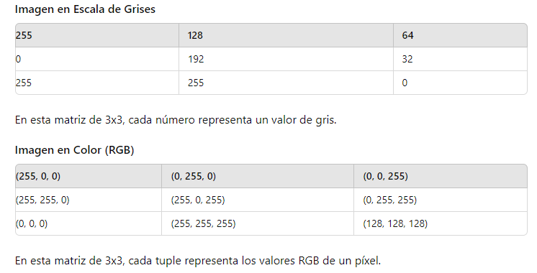
Representación de datos
Matrices de Píxeles

Slide 29
Representación de datos
Matrices de Píxeles
Representación de Imágenes: Las matrices de píxeles son la forma fundamental de representar imágenes en las computadoras, permitiendo la manipulación y el procesamiento digital de imágenes.
Edición de Imágenes: Herramientas de edición de imágenes operan a nivel de píxeles, permitiendo cambios precisos en colores, brillo y contraste.
Procesamiento de Imágenes: Técnicas como el reconocimiento de patrones, la detección de bordes y la compresión de imágenes dependen de la manipulación de matrices de píxeles.
Visualización: La calidad y la resolución de la imagen dependen directamente de la matriz de píxeles. A mayor número de píxeles, mayor detalle y calidad en la imagen.
Aplicaciones Prácticas
  Fotografía digital: Las cámaras digitales capturan imágenes como matrices de píxeles.
  Pantallas: Los monitores y televisores muestran imágenes utilizando matrices de píxeles.
  Reconocimiento de imágenes: Algoritmos de inteligencia artificial y visión por computadora procesan matrices de píxeles para identificar objetos y patrones.
Una matriz de píxeles es una estructura bidimensional que representa una imagen digital mediante la disposición de píxeles. Cada píxel contiene información sobre el color y la intensidad de luz de una pequeña parte de la imagen, y el conjunto completo de píxeles forma la imagen completa.

Slide 30
Representación de datos
Matrices de Píxeles Vs Bits
La relación entre una matriz de píxeles y los bits es fundamental para entender cómo se representan y almacenan las imágenes digitales. Cada píxel en una matriz de píxeles está compuesto por uno o varios bits que determinan su color e intensidad.
  Imágenes en Blanco y Negro (Binarias):
    Cada píxel se representa por un solo bit.
    Un bit puede ser 0 (negro) o 1 (blanco).
    Ejemplo: Una imagen de 8x8 píxeles en blanco y negro necesita 64 bits (8x8).
  Imágenes en Escala de Grises:
    Cada píxel se representa típicamente por 8 bits (1 byte).
    El valor del píxel puede variar de 0 a 255, donde 0 es negro y 255 es blanco, con valores intermedios representando diferentes tonos de gris.
    Ejemplo: Una imagen de 8x8 píxeles en escala de grises necesita 64 bytes (512 bits) (8x8x8).
  Imágenes en Color (RGB):
    Cada píxel se representa por 24 bits (3 bytes), con 8 bits para cada uno de los tres canales de color: rojo, verde y azul.
    Cada canal puede tener un valor entre 0 y 255, permitiendo representar hasta 16,777,216 colores diferentes (256^3).
    Ejemplo: Una imagen de 8x8 píxeles en color RGB necesita 192 bytes (1536 bits) (8x8x24).
  Imágenes con Canal Alfa (RGBA):
    Cada píxel se representa por 32 bits (4 bytes), con un canal adicional de 8 bits para la transparencia (alfa).
    Los valores de los canales RGB y el canal alfa pueden variar de 0 a 255.
    Ejemplo: Una imagen de 8x8 píxeles en formato RGBA necesita 256 bytes (2048 bits)(8x8x32).

Slide 31
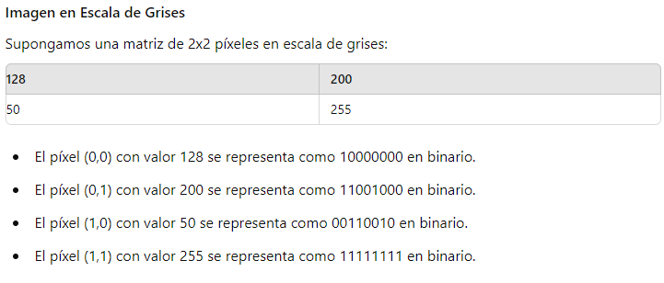
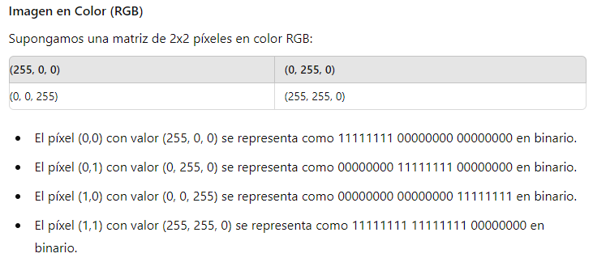
Representación de datos
Matrices de Píxeles Vs Bits

Slide 32
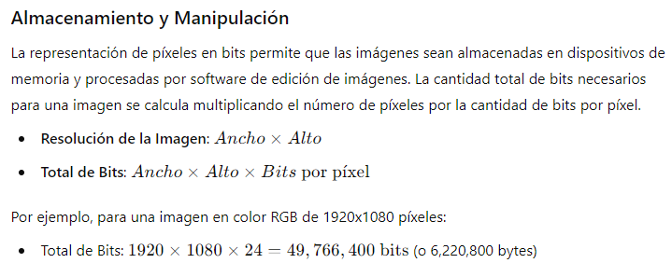
Representación de datos
Matrices de Píxeles Vs Bits
Una matriz de píxeles y los bits están estrechamente relacionados porque los píxeles se representan y almacenan como secuencias de bits. El número de bits por píxel depende del tipo de imagen (blanco y negro, escala de grises, color RGB, etc.), y esta representación en bits es crucial para la manipulación y almacenamiento de imágenes digitales.

Slide 33
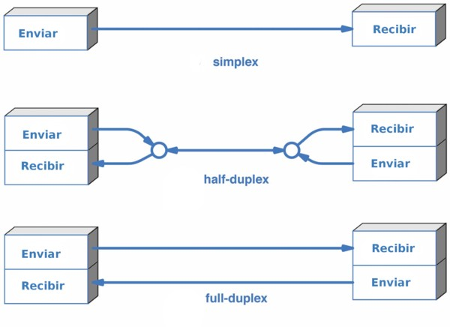
Tipo de flujo de datos
Simplex Unidireccional
Half-duplex Bidireccional pero no simultáneos
Full-duplex Bidireccional simultanea

Slide 34

Ejercicio:
Plantee tres ejemplos de la vida cotidiana donde establezca los tres tipos de flujos de datos, identifique los componentes, represéntelos binariamente, plantee ventajas y desventajas de cada flujo

Slide 35
Redes
Es un conjunto de nodos o dispositivos conectados por enlaces de un medio físico.
Nodos: computadora, impresoras, dispositivos con capacidad de enviar y recibir.
Procesamiento distribuido: Tarea distribuida entre múltiples computadoras, no existe máquina responsable del 100%
Criterios:
  Rendimiento
  Fiabilidad
  Seguridad
Rendimiento
Fiabilidad
Seguridad

Slide 36
Criterios
  Rendimiento:
    Tiempo de tránsito (viaje) y respuesta (petición y respuesta)
    Número de usuarios
    Tipo de medio de transmisión
    Capacidad del hardware
    Eficiencia del software
    Se mide con ancho de banda y latencia (tiempo entre estímulo y respuesta)

Slide 37
Criterios
  Fiabilidad:
    Exactitud
    Frecuencia de eventos de fallo
    Tiempo de corrección en los enlaces
    Robustez de la red ante catástrofes
  Seguridad:
    Protección frente a accesos no autorizados
    Protección de datos frente a fallos
    Protección sobre modificaciones e implementación de políticas y procedimientos sobre interrupciones y pérdidas de datos

Slide 38
Estructuras
Tipo de conexión
Cobertura
Topología
Red: Formada por 2 o más elementos conectados al mismo enlace.
Enlace: Medio de comunicación físico que transfiere datos de un dispositivo a otro.
Alcance
Forma de diseño de la red
Topología: Unión de dos o más enlaces
Representación geométrica de la red

Slide 39
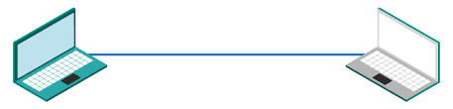
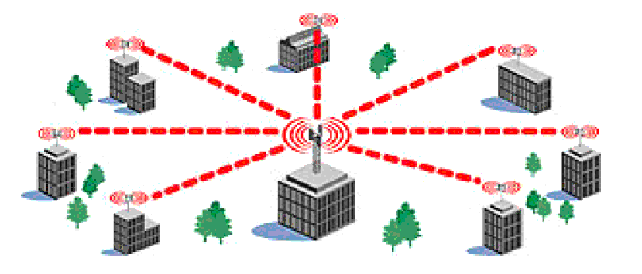
Tipos conexión
Punto a Punto
Encale dedicado
Capacidad del enlace: capacidad de los dispositivos
Cables, microondas, satélites
Multipunto?

Slide 40
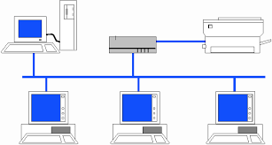
Tipos conexión
Multipunto
Varios dispositivos comparten el mismo enlace
Capacidad del enlace compartida en espacio y tiempo
Línea compartida espacialmente: Transmisión simultanea
Tiempo compartido: Transmisión por turnos

Slide 41

Topología
Malla
Una red en malla completamente conectada, se necesitan n(n-1)/2 enlaces físicos
Estrella
Anillo
Bus
Hibrido

Slide 42
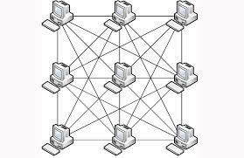
Malla
Cada dispositivo o nodo comparte un enlace punto a punto y dedicado con cualquier otro dispositivo
Se necesitan n(n-1) canales físicos unidireccionales <-> n = nodos
Se necesitan n(n-1)/2 canales físicos bidireccionales <-> n = nodos
Cada dispositivo debe tener n-1 puertos de entrada/salida (E/S)
Ventajas:
  Enlaces dedicados
  Robusta, si algún enlace falla, no inhabilita los demás
  Mensajes privados y protegidos
  Identificación fácil de fallos
Desventajas:
  Costos
  Cable
  Puertos
  Hardware costoso
Ejemplo: Operadoras regionales de telefonía – cada oficina conectada a las demás

Slide 43
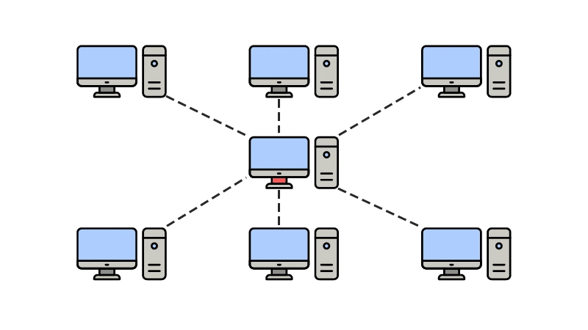
Estrella
Cada dispositivo o nodo comparte un enlace punto a punto y dedicado con el controlador central (concentrador)
No permite el tráfico directo entre dispositivos
Controlador = intercambiador
Ventajas:
  Económicas
  Cada nodo solo necesita un puerto de E/S
  Solo se requiere un enlace por dispositivo
  Fácil instalación y reconfiguración
  Menos cableado que en malla, más que en las demás
  Fallas no simultaneas
Desventajas:
  Fallas del concentrador
Ejemplo: Redes LAN (Local Area Network)

Slide 44
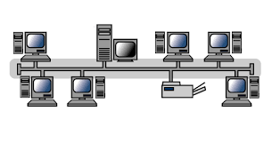
Bus
Multipunto
Red troncal conecta todos los dispositivos
Conexión al bus mediante latiguillos y sondas (conectores)
Controlador = intercambiador
Ventajas:
  Fácil instalación
  Menos cableado
  Fallas no simultaneas
Desventajas:
  Pérdidas en forma de calor
  Número de conexiones permitidas, pérdidas de señal
  Difícil configuración y aislamiento de fallos
  Dificultad en la ampliación
  Daño en el bus implica daño en toda la red
Ejemplo: Redes LAN Ethernet

Slide 45
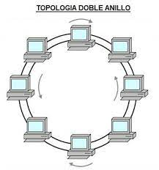
Anillo
Cada dispositivo o nodo comparte un enlace punto a punto y dedicado con los dos dispositivos que están a sus lados
Cada dispositivo identifica la señal, la regenera y vuelva a inyectarla a la red hasta alcanzar el dispositivo correcto
Ventajas:
  Fácil instalación y reconfiguración
  Cada dispositivo enlazado con sus vecinos física o lógicamente
  Fácil retiro de equipos
  Fácil detección de fallas
Desventajas:
  Tráfico unidireccional
  Baja velocidad
Ejemplo: Redes LAN Ethernet

Slide 46
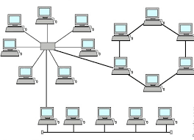
Híbridas

Slide 47
Modelos de red
Redes heterogéneas con necesidad de comunicarse entre sí
Estándar OSI (Open Systems Interconnection) <-> red de 7 niveles
Estándar Internet <-> red de 5 niveles
Clases de redes:
Redes de Área Local – LAN
Redes de Área Extendida o Amplia – WAN
Redes Metropolitanas – MAN
Interredes

Slide 48
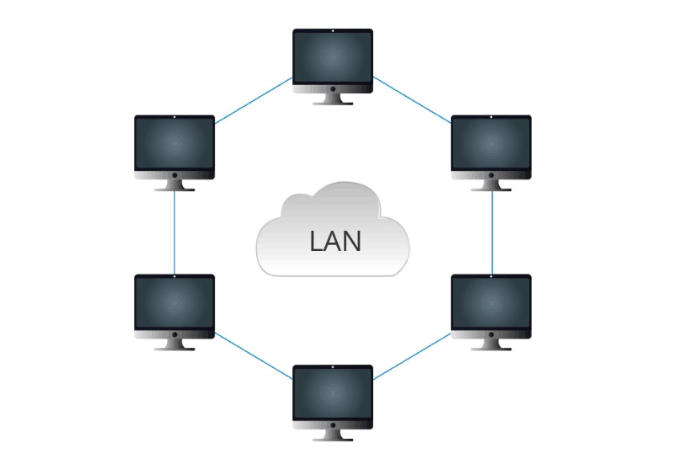
LAN
Local Area Network
Red privada
Conectar enlaces de oficinas, edificios, campus
Pocos kilómetros
Bus, anillo, estrella
100 a 1000 Megabits por segundo (Mbps)

Slide 49
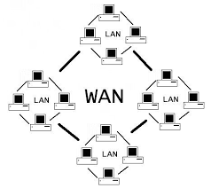
WAN
Wide Area Network
Simples y complejas
WAN conmutada <-> Complejas, troncales
WAN punto a punto <-> Complejas, troncales
Internet

Slide 50
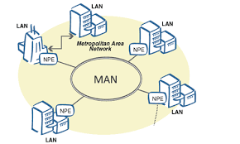
MAN
Metropolitan Area Network
Intermedias
Clientes con altas necesidades de velocidad
Red de TV para proporcionar conectividad a internet

Slide 51
Internet
  ¿Cómo sería una vida sin internet?, ¿Qué cambiaría?
  Enliste 15 actividades finales que no podría hacer sin el uso del internet

Slide 52
Internet
  Enriquecido la comunicación y organizado para su uso
  Internet: red de redes
  Fundación: 1969
  Ejercicio: dibuje una red heterogénea conformada por cinco WAN y cuatro LAN, explique sus usos y finalidades

Slide 53
Actualidad
  Protocolo de Interconexión TCP/IP
Transmisión Control Protocol -TCP
                Encapsulamiento
                Datagrama
                Gateway (pasarela)
              TCP IP (Internetworking Protocol)

Slide 54
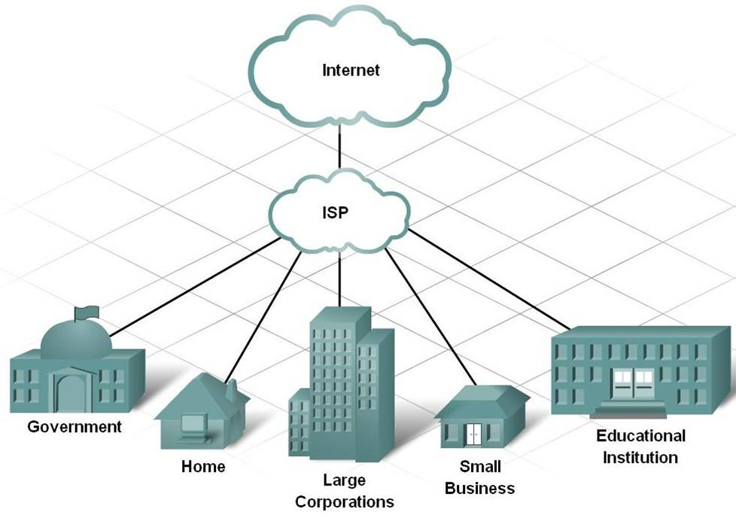
TCP/IP
  IP: Enrutamiento de diagramas
  TCP: Segmentación, reagrupamiento, detección de errores
  ISP: Internet Service Provider (Internacionales, Nacionales, Regionales)
  NAP: Network Access Point – Interconexión entre redes troncales (proveedores)

Slide 55
Protocolos y estándares
  Protocolo: Reglas
  Estándares: Reglas sobre las que hay un acuerdo – específicas
  Un protocolo define que se comunica, cómo se comunica y cuándo se comunica. Los elementos claves son:
  Sintaxis: Estructura del formato de los datos – organización de los bits
  Semántica: Significado de cada sección de bits
  Temporización: Cómo y con qué rapidez se deberían enviar los datos
  Si un emisor produce datos a una velocidad de 100Mbps (Megabits por segundo), pero el receptor puede procesar datos solamente a 1 Mbps, la transmisión sobrecarga al receptor y se perderán gran cantidad de datos.

Slide 56
Protocolos y estándares
  Los estándares son esenciales para crear y mantener un mercado abierto y competitivo entre los fabricantes de los equipos y garantizar la interoperabilidad. Puedes clasificarse en dos categorías:
  De facto: no han sido aprobados por un cuerpo organizado pero presentan gran difusión.
  De jure: legislados por un organismo oficialmente reconocido.
  En parejas, imaginen que ambos trabajan para la misma compañía deportiva con sede en varios países del mundo; el gerente deportivo les solicita a ambos, ubicados en países distintos, la tarea de comunicar diariamente todas estadísticas de los encuentros deportivos aplicando el uso de protocolos y estándares de comunicación. Con su compañero, defina el deporte, las estadísticas del encuentro, la sintaxis, semántica y temporización.

Slide 57
Detección de errores
  ¿Es importante la detección de errores en la transmisión de datos?
  En su trabajo, ¿que implicaría un error en la transmisión?, plantee la situación.

Slide 58
Detección de errores
La detección de errores en la transmisión de datos es crucial para asegurar la integridad de la información en sistemas de comunicación. Algunas de las técnicas más comunes utilizadas para detectar errores durante la transmisión de datos son:
1. Paridad
La verificación de paridad es un método simple que añade un bit extra a los datos para verificar la validez de la transmisión.
  Paridad Par: Se añade un bit para asegurar que el número total de bits '1' en el conjunto de datos sea par.
  Paridad Impar: Se añade un bit para asegurar que el número total de bits '1' sea impar.
Ejemplo: Para un conjunto de bits 1011001, la paridad par añadiría un 0 para que el número total de bits '1' sea par: 10110010.

Slide 59
Detección de errores
2. Checksum
El checksum es una técnica que suma los valores numéricos de un bloque de datos y transmite el resultado junto con los datos. El receptor realiza el mismo cálculo y compara los resultados para detectar errores.
  Suma de Verificación: Se utiliza principalmente en protocolos como TCP/IP.
  Algoritmo: Sumar todos los bytes o palabras en el mensaje y enviar el complemento.
3. Códigos de Redundancia Cíclica (CRC)
CRC es una técnica más sofisticada que utiliza polinomios para detectar cambios en bloques de datos. Se emplea en muchos protocolos de red, como Ethernet.
  Algoritmo: Los datos se tratan como un polinomio y se dividen entre un polinomio generador predefinido. El residuo es el CRC que se añade al final del mensaje.
Ejemplo: Si los datos son 11010011101100 y el polinomio generador es 1011, el CRC se calcula y se añade a los datos antes de la transmisión.

Slide 60
Detección de errores
4. Códigos Hamming
El código Hamming (7,4) es un método de corrección de errores que utiliza 7 bits para codificar 4 bits de datos, lo que permite detectar y corregir errores en un solo bit. Los 7 bits incluyen 4 bits de datos y 3 bits de paridad.
Los 4 bits de datos son d1, d2, d3, d4 y los 3 bits de paridad son p1, p2, p3​. Los bits de paridad se colocan en las posiciones de las potencias de dos (1, 2, 4), y los bits de datos llenan las posiciones restantes (3, 5, 6, 7).
Cálculo de Bits de Paridad
  Los bits de paridad se calculan para asegurar que la paridad de los grupos de bits que cubren sea par:
  p1 , d1, d2, d4
  p2, d1, d3, d4
  p3, d2, d3, d4

Slide 61
Detección de errores
4. Códigos Hamming
Ejemplo de Codificación:
Supongamos que queremos codificar el dato ‘1011’ (donde d1 = 1, d2 = 0, d3 = 1, d4 = 1):
  Calculamos p1​ para que la paridad de p1, d1, d2, d3​ sea par:
    p1, 1, 0, 1 tiene una paridad par (dos 1's), por lo tanto, p1 debe ser 0.
  Calculamos p2​ para que la paridad de p2, d1, d3, d4 ​ sea par:
    p2, 1, 1, 1 tiene una paridad impar (tres 1's), por lo tanto, p2 debe ser 1 para hacerla par.
  Calculamos p3​ para que la paridad de p3, d2, d3, d4 sea par:
    p3 , 0 ,1 ,1 tiene una paridad par (dos 1's), por lo tanto, p3 debe ser 0.
El resultado es p1 = 0, p2 = 1, p3 = 0, y la secuencia completa de bits codificados es p1, p2, d1, p3, d2, d3, d4 = 0110011.

Slide 62
Detección de errores
5. Códigos de Repetición
Esta técnica envía cada bit de datos varias veces para aumentar la probabilidad de que al menos una copia sea recibida correctamente.
Repetición Simple: Enviar cada bit 3 veces. Por ejemplo, 101 se transmite como 111000111.
6. Códigos LDPC (Low-Density Parity-Check)
Los códigos LDPC son avanzados y muy eficientes para la detección y corrección de errores en comunicaciones de alta velocidad. Utilizan matrices de paridad dispersas y algoritmos iterativos para detectar y corregir errores.
7. Códigos Reed-Solomon
Estos códigos son ampliamente utilizados en medios de almacenamiento y comunicaciones para detectar y corregir errores en bloques de datos. Son especialmente efectivos para corregir errores en ráfaga.
Aplicaciones: CD, DVD, QR codes.

Slide 63
Detección de errores
Aplicaciones y Consideraciones
  Detección vs. Corrección: Algunas técnicas, como la paridad y CRC, están diseñadas principalmente para la detección de errores, mientras que otras, como los códigos Hamming, permiten tanto la detección como la corrección de errores.
  Complejidad vs. Eficiencia: La elección de la técnica depende del equilibrio entre la complejidad del algoritmo y la eficiencia de la corrección, así como del tipo de canal de transmisión y la naturaleza de los errores esperados.
Estas técnicas son fundamentales para asegurar la integridad de los datos en comunicaciones digitales, y cada una tiene sus ventajas y limitaciones dependiendo del contexto de su uso.

Slide 64
Ejercicio Preliminar
Presentación trabajo final 35%.
  Revisando, eligiendo y pensando estratégicamente en los desafíos de la transformación digital, así como el uso de herramientas digitales para la solución y/o incremento de la capacidad productiva empresarial, la toma de decisiones informadas, y demás aspectos relevantes en el mundo corporativo, va a tomar la base de datos seleccionada con algún tema de su interés, diseñe el plan de pruebas de usuario (preguntas de negocio) que le gustaría resolver.
  Tome la pregunta de negocio que considere más relevante resolver, defina el caso, codifíquelo a sistema binario, explíquelo y use los códigos Hamming y al menos otro, para la detección y corrección de errores.
  Tiempo presentación: 30 minutos

Slide 65
Unidad 2: Aplicaciones y tendencias futuras
La transmisión de datos es un pilar fundamental de la tecnología moderna, con aplicaciones en prácticamente todos los aspectos de la vida diaria y la industria. Algunas de las aplicaciones prácticas más importantes de la transmisión de datos:
1. Comunicaciones por Internet
La transmisión de datos es esencial para el funcionamiento de Internet. Permite la transferencia de información entre computadoras y otros dispositivos conectados globalmente, facilitando servicios como la navegación web, correo electrónico, transferencia de archivos, streaming de video y audio, y mucho más.
2. Telecomunicaciones
En el ámbito de las telecomunicaciones, la transmisión de datos permite el envío y la recepción de mensajes de texto, llamadas de voz y videoconferencias a través de redes de telefonía móvil y fija. Estas comunicaciones pueden ser tanto analógicas como digitales.
3. Redes de Computadoras
Las redes de computadoras, tanto locales (LAN) como extendidas (WAN), dependen de la transmisión de datos para compartir recursos como archivos, impresoras, aplicaciones de software y bases de datos entre múltiples usuarios y dispositivos.

Slide 66
Unidad 2: Aplicaciones y tendencias futuras
4. Sistemas de Control y Automatización Industrial
En la automatización industrial, la transmisión de datos facilita el control remoto y la monitorización de máquinas y procesos industriales. Esto incluye la gestión de sistemas de manufactura, plantas de energía, y sistemas de control de tráfico.
5. Servicios Financieros
La banca en línea, las transacciones financieras electrónicas, el comercio de acciones y la gestión de carteras dependen de la transmisión segura y eficiente de datos para operar de manera efectiva y segura.
6. Sistemas de Información Geográfica (SIG)
Los SIG utilizan la transmisión de datos para recopilar, almacenar, analizar y presentar datos geográficos y espaciales. Estos sistemas son cruciales para la planificación urbana, la gestión de recursos naturales, y los sistemas de navegación GPS.

Slide 67
Unidad 2: Aplicaciones y tendencias futuras
7. Salud y Telemetría Médica
La telemedicina y la monitorización remota de pacientes utilizan la transmisión de datos para enviar información médica vital a los profesionales de la salud, permitiendo diagnósticos y consultas a distancia.
8. Entretenimiento y Medios
El entretenimiento digital, incluyendo videojuegos en línea, plataformas de streaming de música y video, y medios digitales, se basan en la transmisión de datos para ofrecer contenido a los consumidores de manera instantánea y a demanda.
9. Seguridad y Vigilancia
Los sistemas modernos de seguridad utilizan la transmisión de datos para operar cámaras de seguridad, sistemas de alarma y otros dispositivos de seguridad que pueden ser controlados y monitorizados remotamente.
10. Investigación y Desarrollo
La transmisión de datos es vital en la investigación, permitiendo el intercambio de grandes volúmenes de datos científicos y técnicos entre investigadores de todo el mundo, lo que facilita colaboraciones y avances en múltiples campos.

Slide 68
Tendencias futuras
Las tendencias futuras en la transmisión de datos están moldeadas por avances tecnológicos rápidos y cambiantes necesidades globales. Estas son algunas de las tendencias clave que se esperan dominar el campo en los próximos años:
1. 5G y Tecnologías Inalámbricas Avanzadas
El despliegue de redes 5G continúa expandiéndose, ofreciendo velocidades de transmisión de datos significativamente mayores, menor latencia y una capacidad mejorada para conectar dispositivos en el ámbito del Internet de las Cosas (IoT). Se espera que 6G empiece a desarrollarse, prometiendo aún mayores avances y capacidades.
2. Internet de las Cosas (IoT)
Con más dispositivos conectados, desde electrodomésticos y wearables hasta sensores industriales, la cantidad de datos generados y transmitidos aumentará exponencialmente. La IoT seguirá impulsando la necesidad de redes más robustas y seguras para manejar la transmisión de datos de manera eficiente.
3. Computación en la Nube y Edge Computing
A medida que más empresas y consumidores dependen de la nube para servicios de almacenamiento y procesamiento, la transmisión de datos entre usuarios y centros de datos es crucial. El edge computing, que procesa datos más cerca del punto de creación, se está expandiendo para reducir la latencia y el ancho de banda necesario para las conexiones a la nube.

Slide 69
Tendencias futuras
4. Inteligencia Artificial y Aprendizaje Automático
El uso de IA y machine learning para analizar y gestionar la transmisión de datos está creciendo. Estas tecnologías pueden optimizar rutas de datos, mejorar la seguridad y predecir necesidades de mantenimiento de la red antes de que surjan problemas.
5. Seguridad Mejorada
Con el aumento en la transmisión de datos, especialmente en sectores críticos, la seguridad de estos datos se ha vuelto prioritaria. Técnicas avanzadas como la encriptación de extremo a extremo, blockchain y sistemas de autenticación más robustos están en desarrollo para proteger los datos durante su transmisión.
6. Redes de Fibra Óptica de Alta Capacidad
El despliegue de fibra óptica continúa siendo una tendencia dominante para soportar enormes volúmenes de transmisión de datos con alta fiabilidad y velocidad. Los avances en tecnología de fibra óptica buscan aumentar aún más la capacidad y eficiencia de estas redes.

Slide 70
Tendencias futuras
7. Virtualización de Red y SD-WAN
La virtualización de funciones de red (NFV) y las redes de amplio alcance definidas por software (SD-WAN) están transformando cómo las redes son configuradas y gestionadas. Estas tecnologías permiten una mayor flexibilidad y pueden ajustarse dinámicamente para satisfacer las demandas cambiantes de la transmisión de datos.
8. Sostenibilidad en TI
A medida que el impacto ambiental de la tecnología se convierte en una preocupación mayor, las prácticas sostenibles en la transmisión de datos, como el uso eficiente de la energía y la reducción de la huella de carbono de los centros de datos, se están volviendo más importantes.
Estas tendencias indican un futuro en el que la transmisión de datos será más rápida, más inteligente y más integral para la infraestructura global, con un enfoque continuo en la seguridad y la eficiencia.

Slide 71
Transformación digital
La transformación digital se refiere al proceso de utilizar tecnologías digitales para crear o modificar procesos empresariales existentes, cultura organizacional y experiencias de cliente, con el objetivo de mejorar y adaptar los negocios a las exigencias del mercado moderno y digital. Este proceso busca no solo optimizar las operaciones, sino también mejorar la competitividad y la eficiencia de una organización mediante el uso más efectivo de la tecnología.
Aspectos Clave de la Transformación Digital
1. Integración de Tecnologías Digitales: Involucra la adopción de herramientas como la inteligencia artificial, el internet de las cosas (IoT), el big data, la computación en la nube, entre otros, para mejorar los procesos empresariales.
2. Cambio en la Cultura Organizacional: La transformación digital no solo se trata de tecnología, sino también de cambiar la forma en que las organizaciones operan y toman decisiones. Esto a menudo requiere un cambio cultural que fomente la innovación, la flexibilidad y la adaptación al cambio.
3. Experiencia del Cliente: Mejorar la interacción con los clientes utilizando tecnologías digitales para proporcionar una experiencia más personalizada y eficiente. Esto incluye desde la personalización de la comunicación hasta la automatización del servicio al cliente.

Slide 72
Transformación digital
4. Optimización de Procesos: Utilización de tecnologías para automatizar procesos y mejorar la eficiencia operativa, esto puede reducir costos y tiempos de procesamiento, y aumentar la precisión en las operaciones.
5. Modelos de Negocio Innovadores: La transformación digital puede permitir a las empresas desarrollar nuevos modelos de negocio o modificar los existentes, aprovechando las tecnologías digitales para crear nuevas fuentes de ingresos o servicios.
Beneficios de la Transformación Digital
  Eficiencia Operativa: Reducción de costes y tiempo mediante la automatización y optimización de procesos.
  Mejora en la Toma de Decisiones: Acceso a datos en tiempo real que permiten decisiones más informadas y ágiles.
  Mayor Alcance de Mercado: Capacidad de llegar a más clientes a través de canales digitales, rompiendo barreras geográficas.
  Incremento en la Satisfacción del Cliente: Experiencias de cliente mejoradas que pueden llevar a una mayor fidelización y satisfacción.
  Resiliencia Empresarial: Mayor capacidad para adaptarse a cambios y desafíos del mercado.

Slide 73
Transformación digital
Desafíos de la Transformación Digital
Resistencia al Cambio: Cambiar la cultura organizacional puede ser un desafío significativo, especialmente en organizaciones más grandes y establecidas.
Seguridad de los Datos: A medida que las empresas se vuelven más digitales, también aumentan los riesgos relacionados con la seguridad de los datos.
Inversión Inicial: La adopción de nuevas tecnologías puede requerir una inversión inicial considerable.
Brecha de Habilidades: La necesidad de empleados con habilidades digitales puede superar la oferta, lo que implica desafíos en la capacitación y retención de talento.
La transformación digital es un viaje continuo que difiere de una empresa a otra, dependiendo de factores como el sector industrial, el tamaño de la empresa, la cultura organizacional y la visión estratégica.

Slide 74
Proyecto final (35%)
Revisando, eligiendo y pensando estratégicamente en los desafíos de la transformación digital, así como el uso de herramientas digitales para la solución y/o incremento de la capacidad productiva empresarial y la toma de decisiones informadas, va a tomar la base de datos seleccionada y preparará un tablero digital automático en cualquier herramienta de transformación digital, y que permita mediante la aplicación de filtros dinámicos, resolver las 5 preguntas de su negocio.
Este deberá dar respuesta a las 5 preguntas enfocadas en el Proyecto Preliminar.
Tiempo presentación: 30 minutos
  https://statistics.cepal.org/portal/cepalstat/index.html?lang=es
  https://datos.bancomundial.org/
  https://www.datos.gov.co/
  https://www.simem.co/
  https://sui.superservicios.gov.co/Datos-abiertos

